Slide 1
파이썬 라이브러리를
활용한 데이터 분석
9장 그래프와 시각화

Slide 2
9장 그래프와 시각화
seaborn

Slide 3
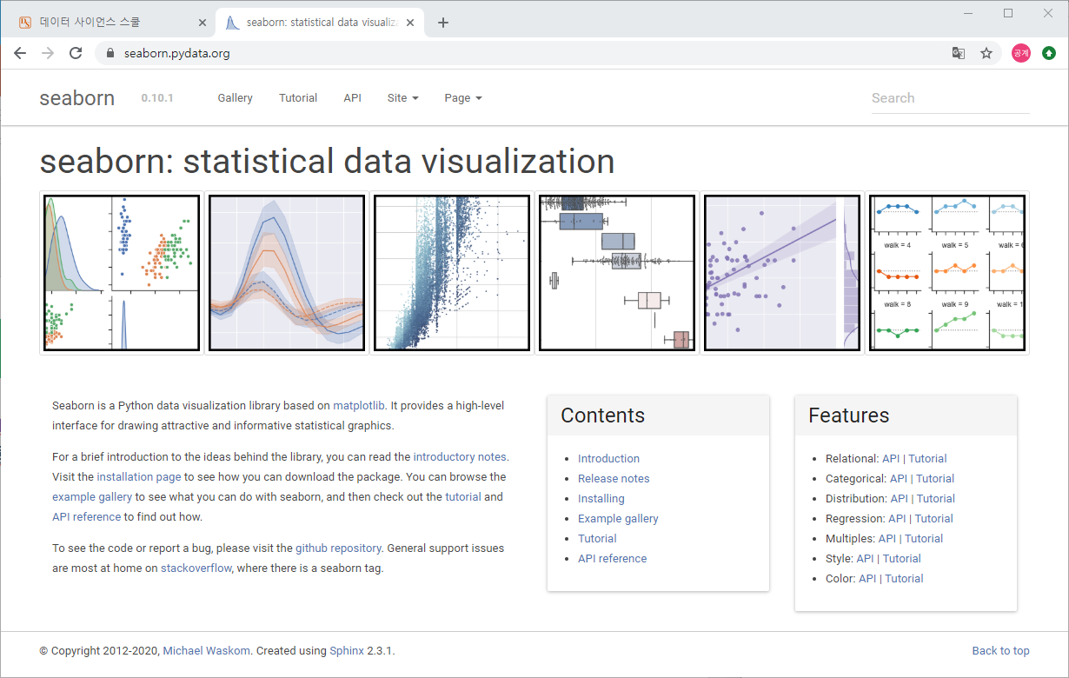
seaborn
Series와 DataFrame 객체를 시각화하는 통계 그래픽 라이브러리
마이클 와스콤이 개발
https://seaborn.pydata.org/

Slide 4
Seaborn 패키지
Matplotlib을 기반으로 다양한 색상 테마와 통계용 차트 등의 기능을 추가한 시각화 패키지
기본적인 시각화 기능은 Matplotlib 패키지 기반
통계 기능은 Statsmodels 패키지에 의존
http://seaborn.pydata.org/
https://datascienceschool.net/view-notebook/4c2d5ff1caab4b21a708cc662137bc65/

Slide 5
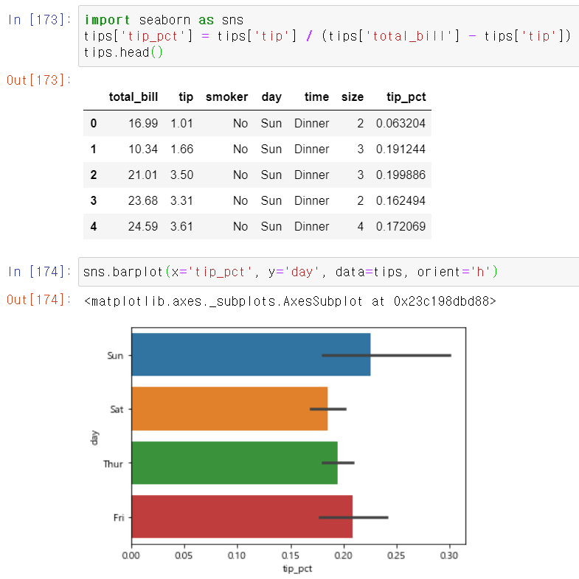
Seaborn 그래프
열
total_bill
팁이 포함된 총액
tip:
팁 액
smoker
day
time
size
식사 인원
tip_pct
식비에서 팁의 비율
요일 별 팁 비율
x: 팁 비율
팁 비율의 평균
가운데 직선
95% 신뢰구간
y: 요일
해석
일요일과 금요일에 팁 비율이 높음

Slide 6
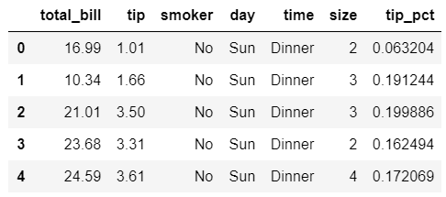
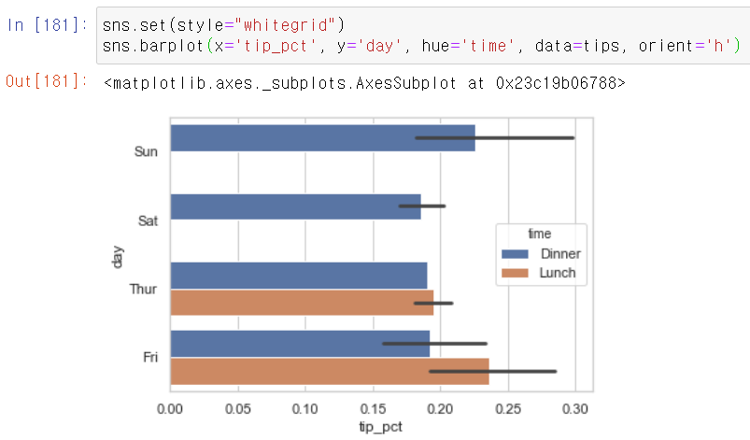
옵션 hue=
내부 구분
hue=‘time’

Slide 7
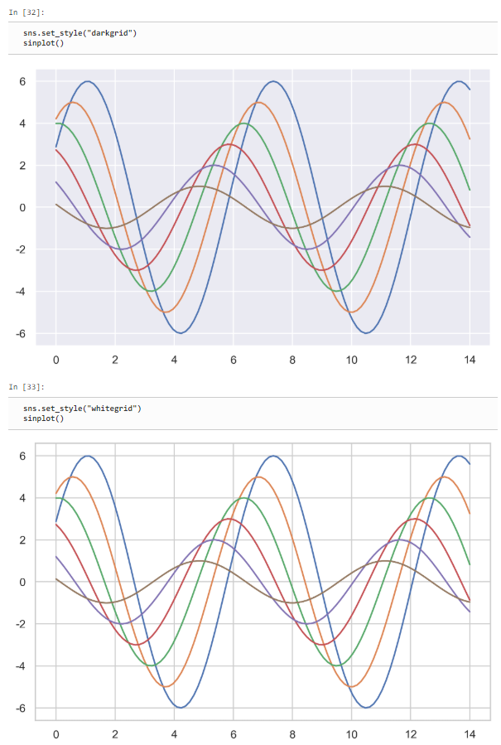
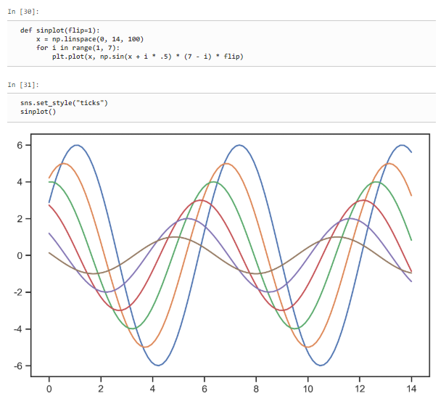
Seaborn의 배경 설정
set 명령
색상, 틱 스타일 등 전반적인 플롯 스타일을 Seaborn 기본 스타일로 수정
set_style 명령
틱 스타일만 수정
darkgrid, whitegrid, dark, white, 그리고 ticks 스타일을 제공

Slide 8
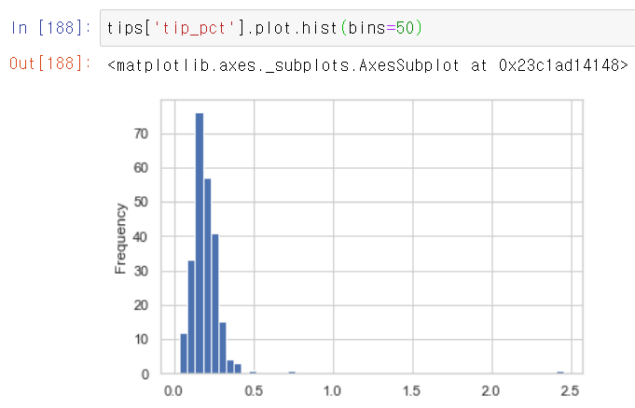
팁 비율 히스토그램

Slide 9
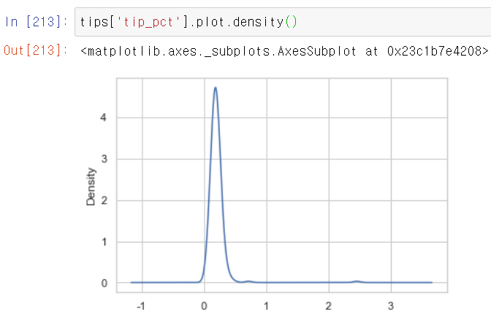
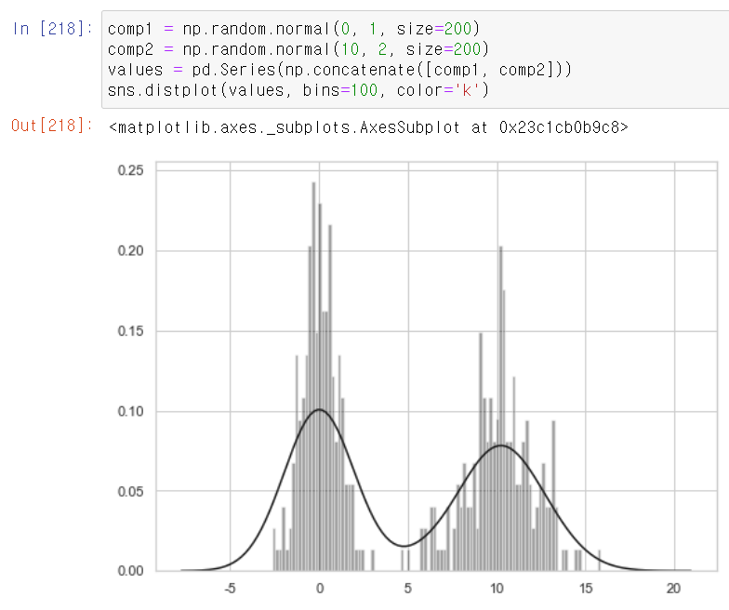
밀도 그래프
KDE(kernel density estimate) 그래프
데이터를 사용해 추정되는 연속된 확률 분포를 그림
Seaborn의 distplot
히스토그램과 밀도 그래프를 한번에 그려줌

Slide 10
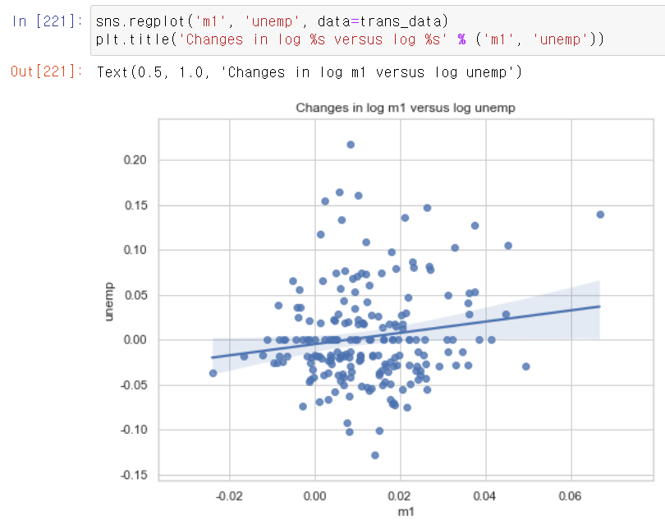
산포도
두 개의 1차원 묶음 간의 관계를 표시
sns.regplot()
산포도와 선형회귀선
X로 추정되는 y 값을 이은 선

Slide 11
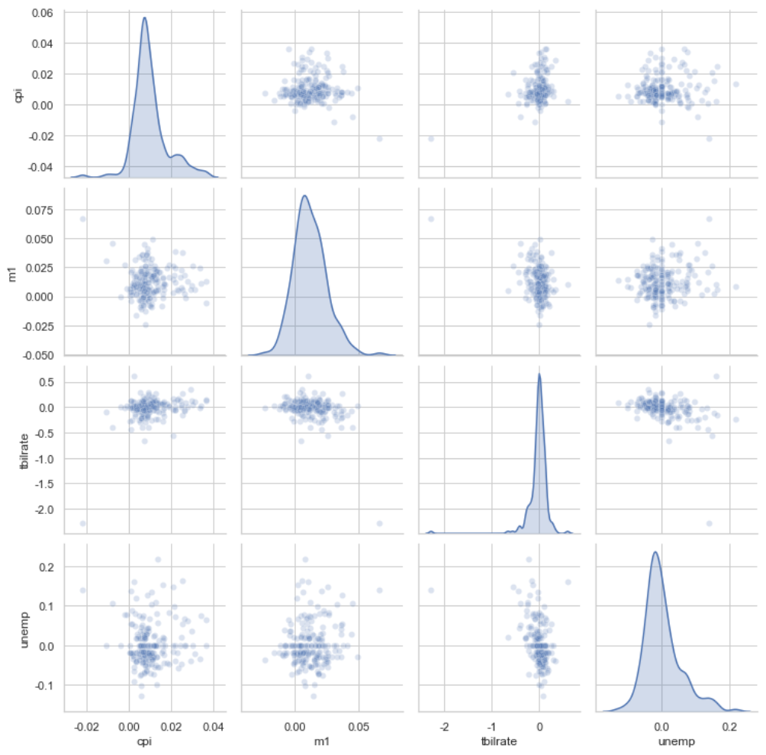
산포도 행렬
sns.pairplot(trans_data, diag_kind='kde', plot_kws={'alpha': 0.2})
변수 그룹 간의 모든 산포도를 그림

Slide 12
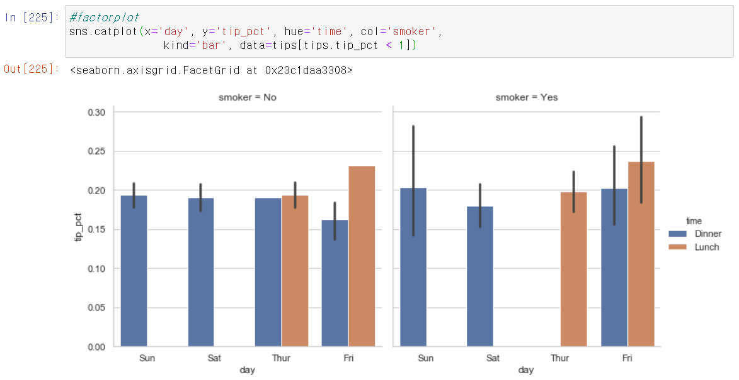
여러 그림을 표현하는 Facet grid
다양한 범주형 값을 가지는 데이터 시각화 방법
Seaborn의 catplot()
색상(hue)과 행(row) 등을 동시에 사용하여 3 개 이상의 카테고리 값에 의한 분포 변화를 보여 줌

Slide 13
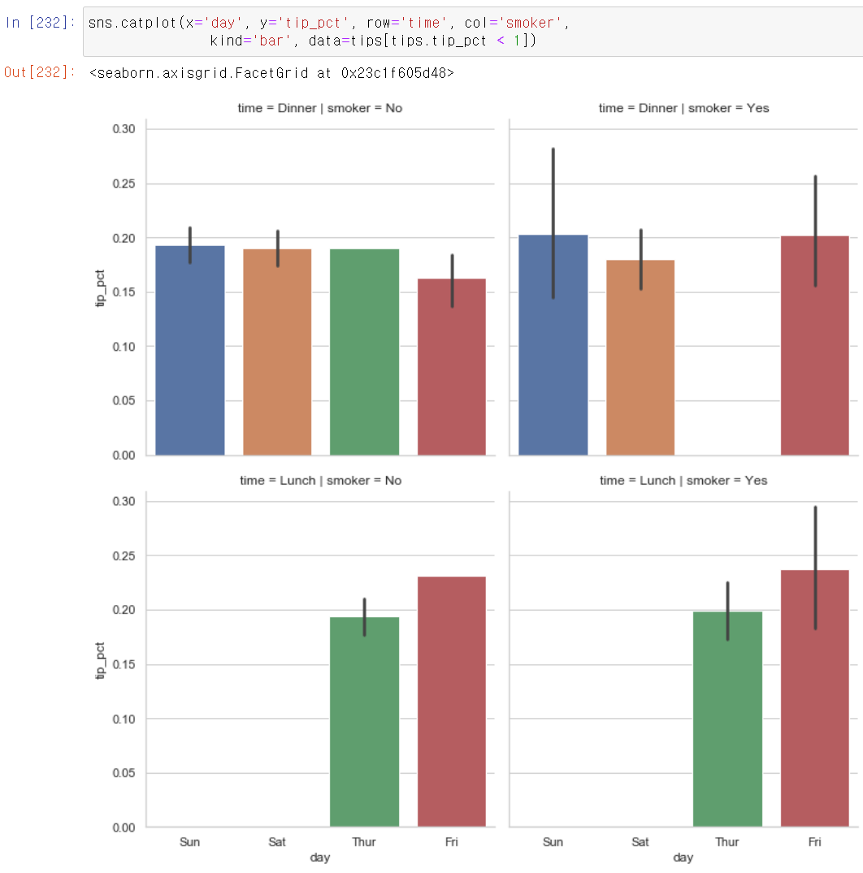
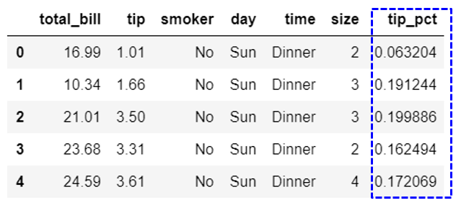
칼럼을 더 추가
옵션 row=‘time’

Slide 14
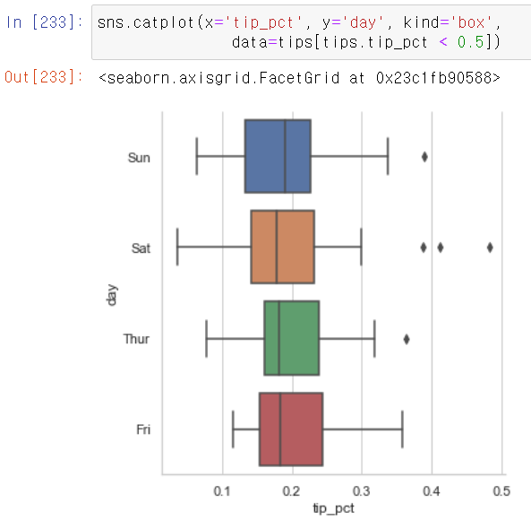
kind=box
중간값, 사분위, 특잇값 표시
박스 내부의 가로선은 중앙값
박스는 실수 값 분포에서 1사분위수(Q1)와 3사분위수(Q3)를 뜻하고
3사분위수와 1사분수의 차이(Q3 - Q1)를 IQR(interquartile range)
특잇값
아웃라이어(outlier), 점으로 표시

Slide 15
웹을 위한 대화형 그래픽 도구
2010년부터 개발
Bokeh
https://bokeh.org/
Plotly
https://plotly.com/

Slide 16
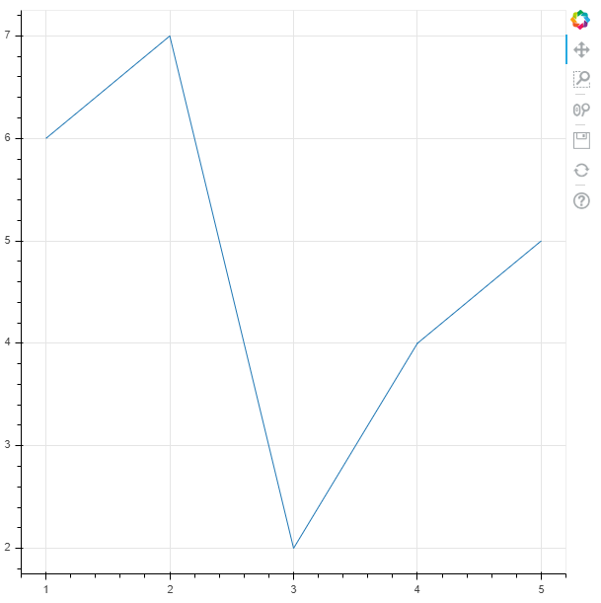
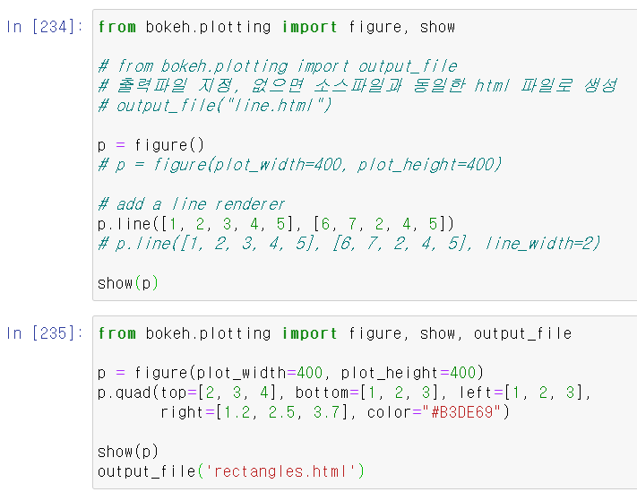
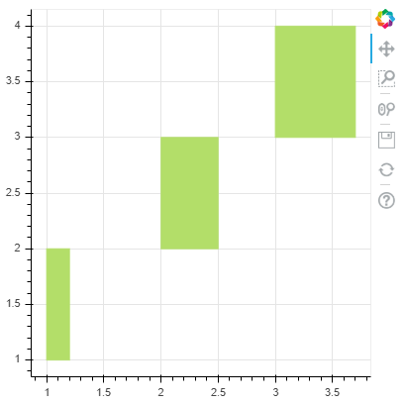
보케 예제

